Slide 1

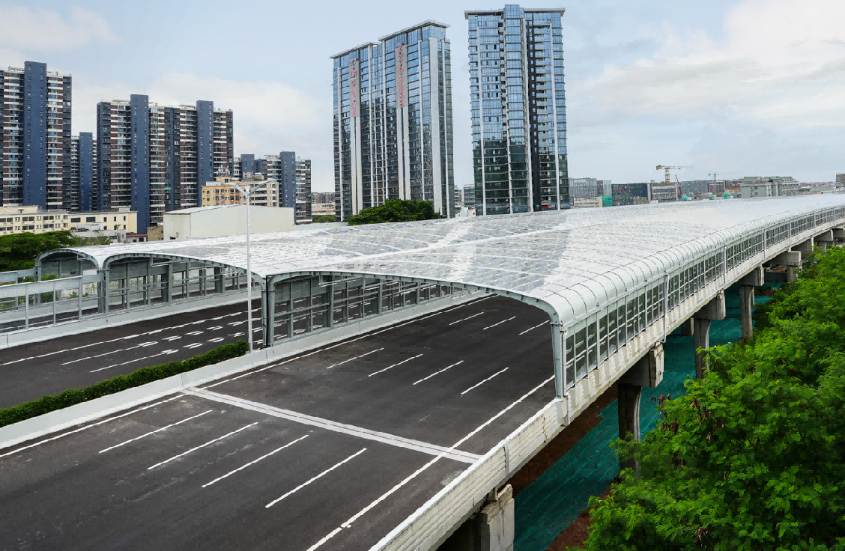
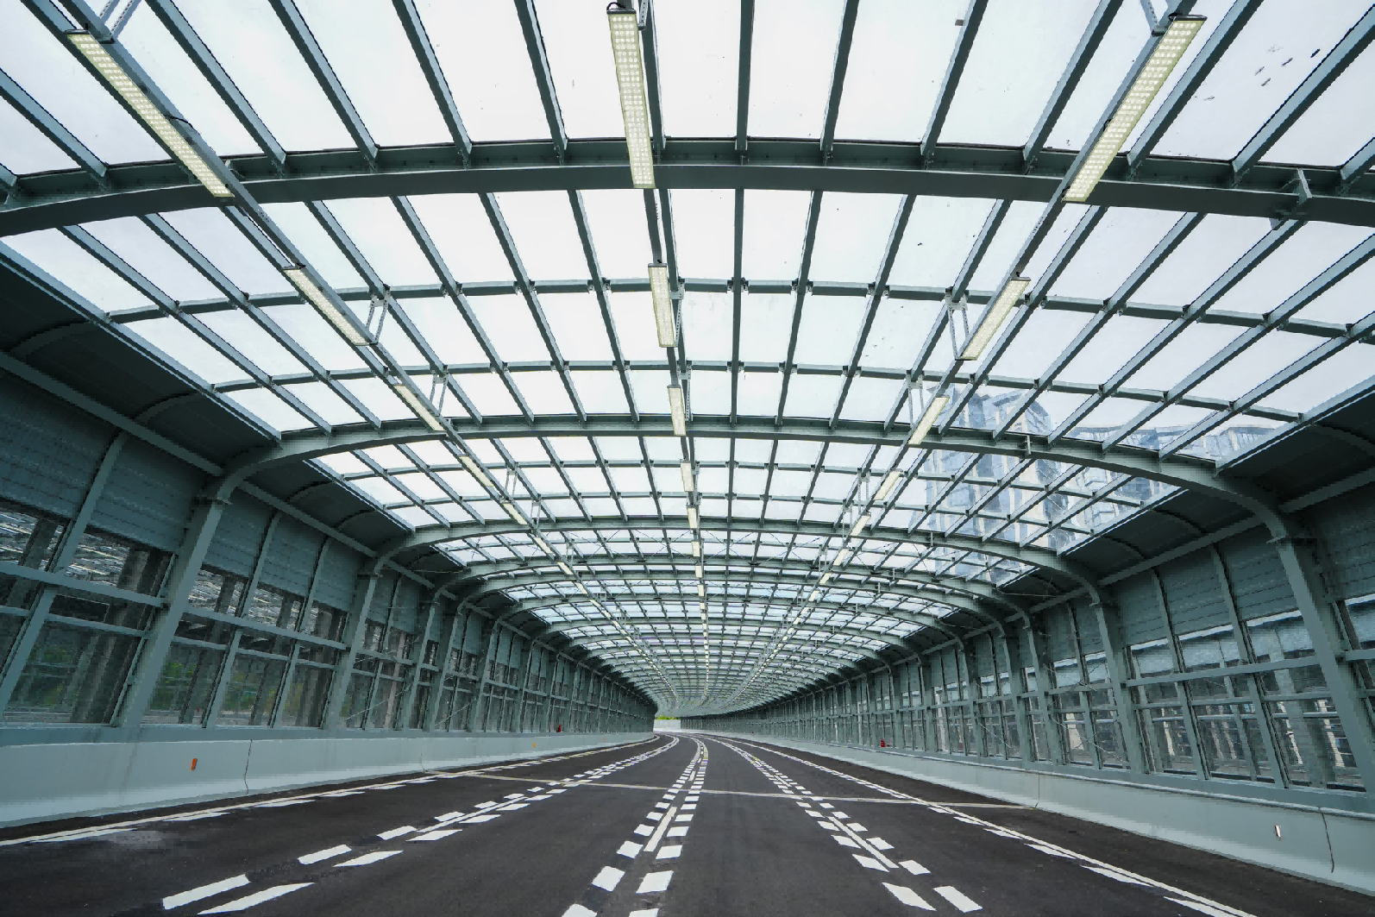
项目案例
广深沿江高速声屏障项目：全封闭声屏障采用大面幅透明式屏体设计，屏体整体透光率≥90%，透明结构覆盖全封闭段顶部及侧墙主体，实现封闭空间内优异的自然采光性能。
广深沿江高速二期声屏障项目
Notes:
一张大图片

